Slide 1

浙江电信WiFi网络优化交流
中国电信浙江公司
2012年7月25日

Slide 2
提纲
1. CSMA/CA机制
2. 信道重用参数
3. 参数调整试点情况
4. 参数调整工作安排

Slide 3
载波侦听
物理载波侦听
由物理层提供（e.g., 通过检测信号能量），取决于所使用的媒介和调制方式。
虚拟载波侦听
网络分配矢量NAV (Network Allocation Vector)，表示媒介空闲剩余时间值。
802.11帧包含duration段，预定媒介使用时间。
NAV有一个相关计时器，单位微秒，计时器0，认为空闲。
工作站持续监听该字段，基于持续时间信息来推迟发送。
只要两个中任一个侦听显示媒介处于忙态，就认定为是忙态。

Slide 4
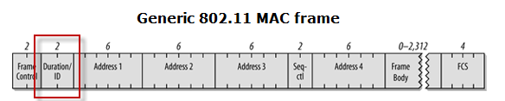
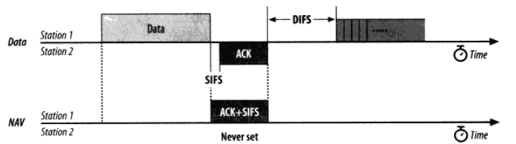
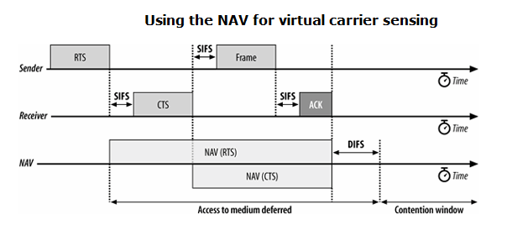
虚拟载波侦听

Slide 5
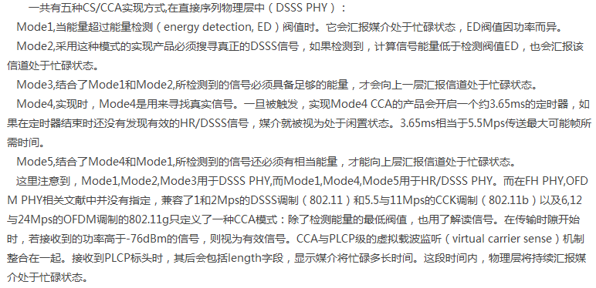
物理载波侦听
clear channel assessment (PHY-CCA)

Slide 6
提纲
1. CSMA/CA机制
2. 信道重用参数
3. 参数调整试点情况
4. 参数调整工作安排

Slide 7
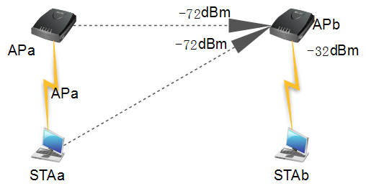
信道重用参数影响
APb开启信道重用
APa发包或STAa发包，APb继续与STAb交互数据包，来自APa和STAa的信号作为噪音
APb开启信道重用（详见下一页）
1. 当APb收到STAb信号足够强,如>-45dBm,STAa使用时，STAb仍然能够解调STAb信号，从而STAb吞吐量增加，信道使用效率提升。
2. 当SPb收到STAb信号比较弱，接近信道重用门限时，可能导致APb无法解调STAb信号。
APb对收到信号>信道重用参数的干扰信号一律采取规避，开或不开信道重用不影响
APb不开启信道重用
APa发包或STAa发包，APb静默

Slide 8
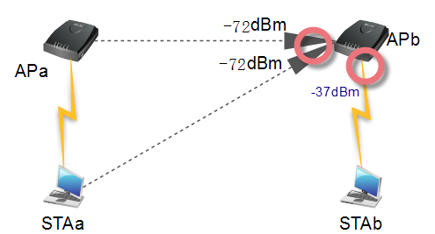
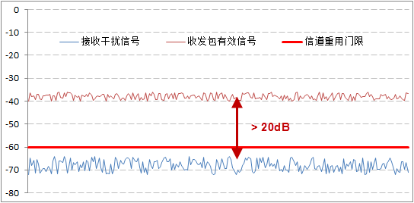
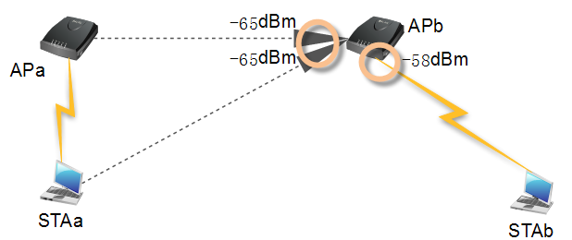
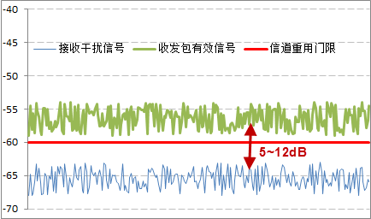
信道重用参数影响-续

Slide 9
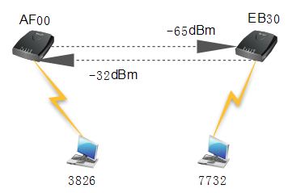
一个小实验
AF00,EB30都不开启
3826速率1.4MBps
7732速率1.5MBps
AF00不开启,EB30开启
3826速率1.6MBps
7732速率1.8MBps
AF00开启,EB30不开启
3826速率1.4MBps
7732速率1.5MBps
AF00,EB30都开启
3826速率1.3MBps
7732速率1.8MBps
1. 信道重用参数：-60dBm
2. 500MB ftp 平均速率
3. AP发射功率进行限制

Slide 10
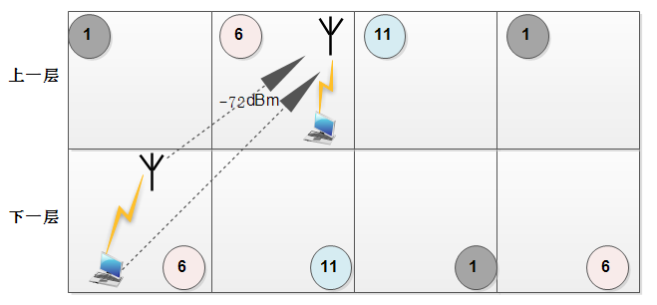
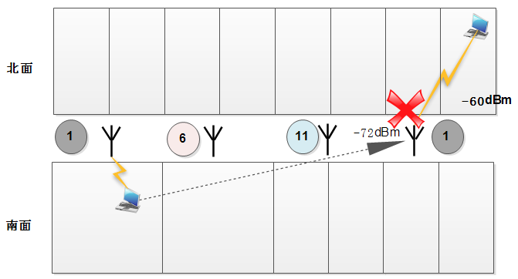
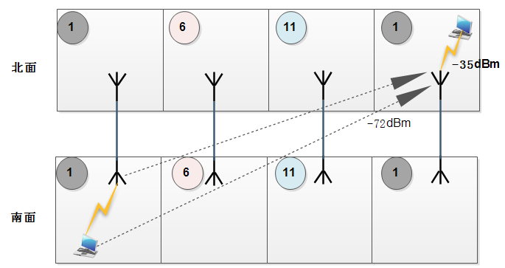
现实案例示意图

Slide 11
提纲
1. CSMA/CA机制
2. 信道重用参数
3. 参数调整试点情况
4. 参数调整工作安排

Slide 12
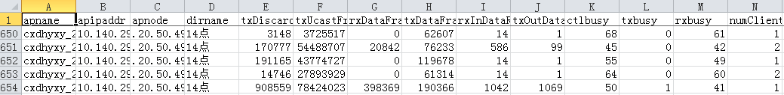
参数调整说明
调整信道重用参数到-70dBm
对比调整前后各一周AP吞吐量和信道繁忙率变化情况
宁波试点
宁波大红鹰学院26号楼，145个AP
从9:00~23:00每个时段采集1次，调整前后各采集一周
衢州试点
衢州学院4号楼热点，46个AP
从12:00~23:00每个时段采集1次，调整前后各采集一周

Slide 13
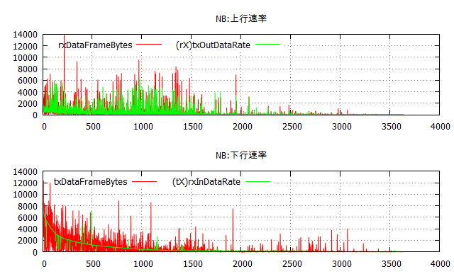
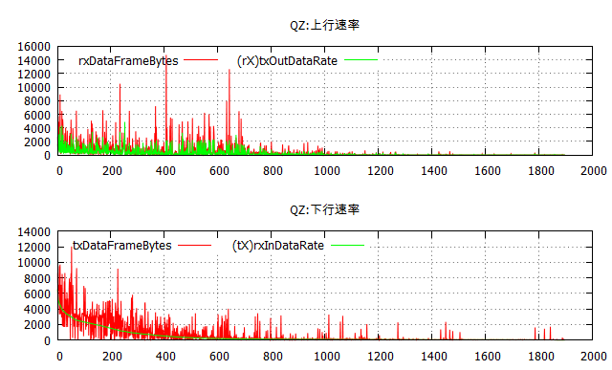
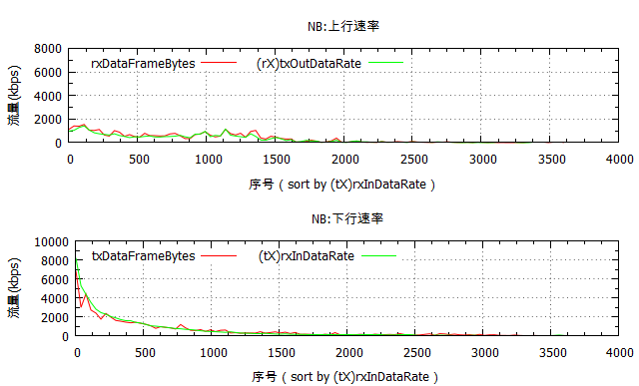
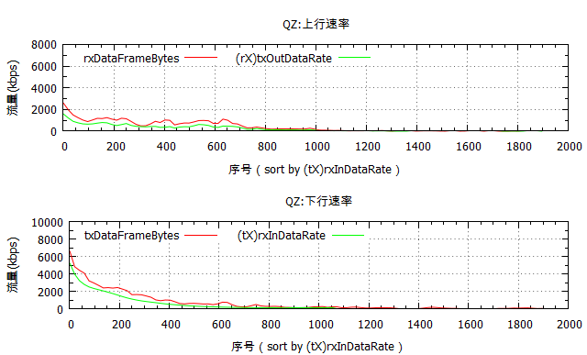
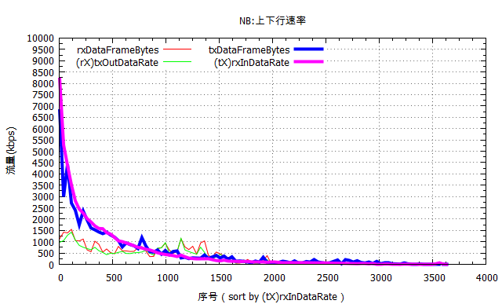
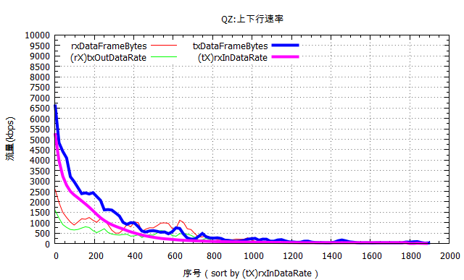
参数调整前速率

Slide 14
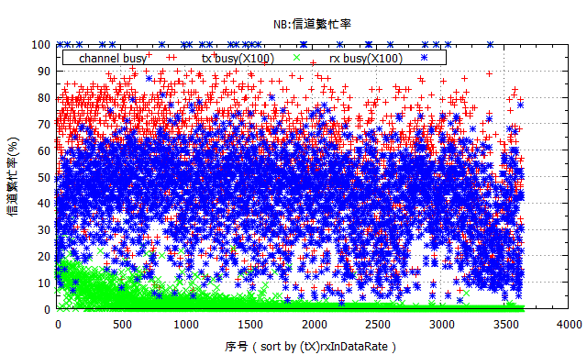
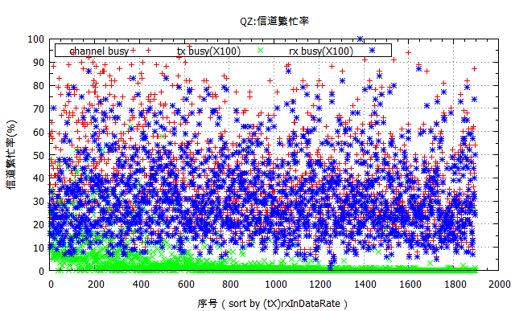
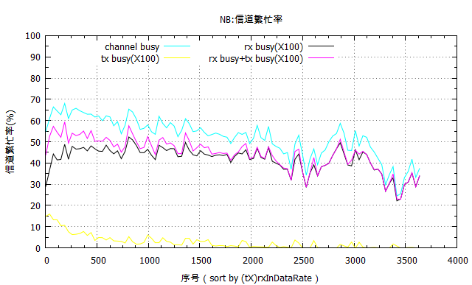
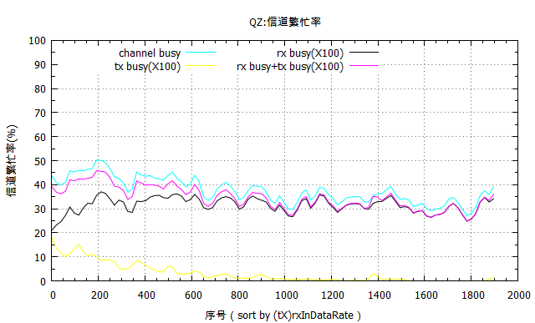
调整前信道繁忙率

Slide 15
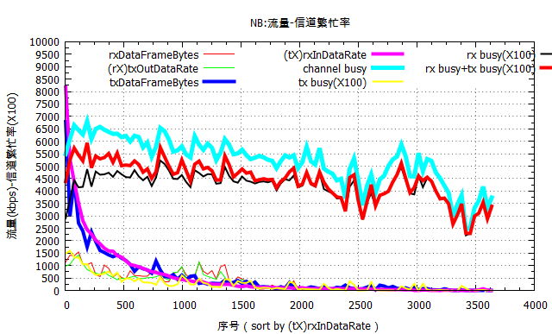
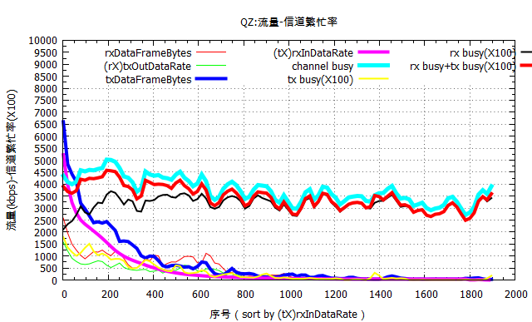
流量-信道繁忙率关系

Slide 16
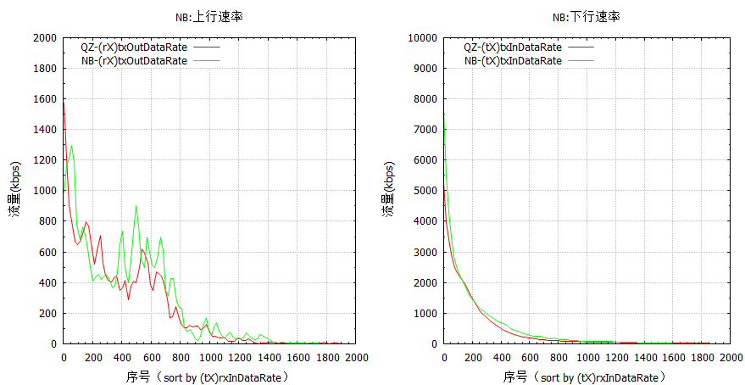
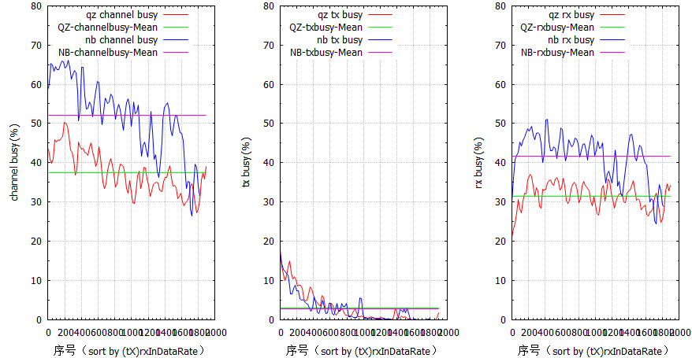
试点热点流量-繁忙率横向比较

Slide 17
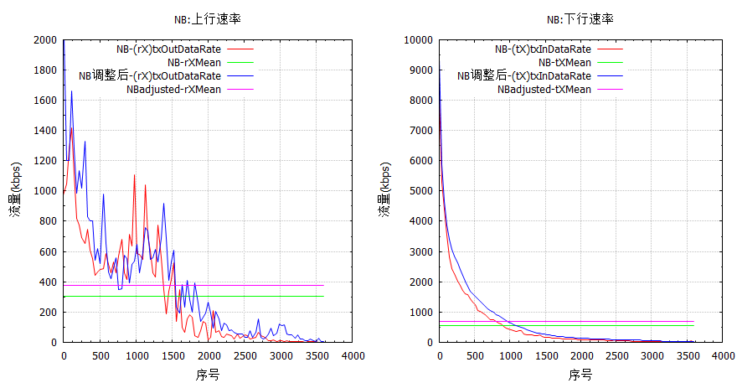
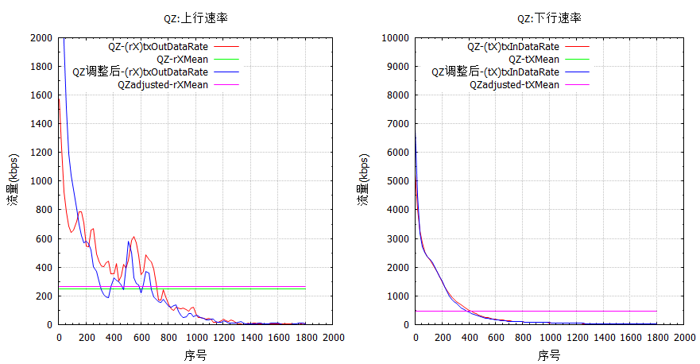
调整前后AP速率对比

Slide 18
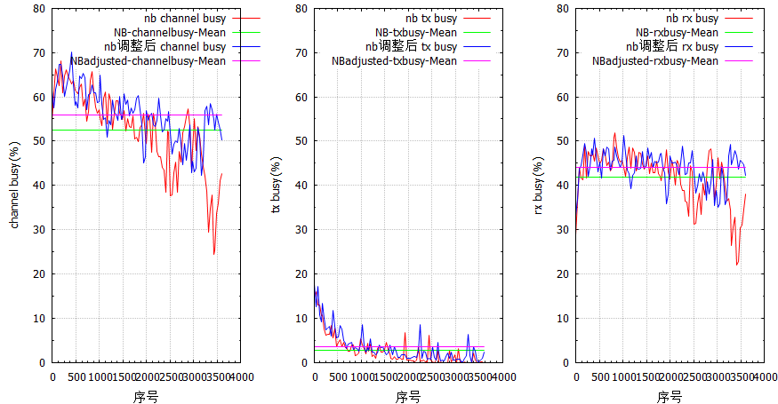
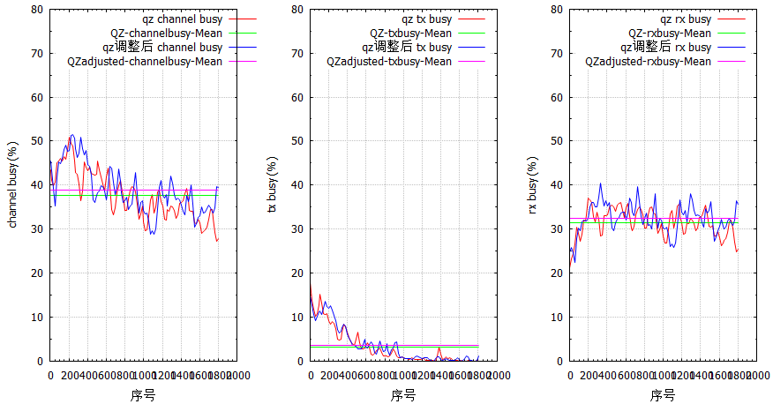
调整前后信道繁忙率对比

Slide 19
提纲
1. CSMA/CA机制
2. 信道重用参数
3. 参数调整试点情况
4. 参数调整工作安排

Slide 20
参数调整工作安排
调整范围
校园热点
高流量热点
对校园AP平均流量大于100MB的AP进行筛选，各地市数量如下（详见附件）。
其他有需要调整的热点，选择合适参数进行调整。
杭州市 | 142
宁波市 | 86
温州市 | 18
嘉兴市 | 106
湖州市 | 14
绍兴市 | 60
金华市 | 64
衢州市 | 18
丽水市 | 18
台州市 | 8
舟山市 | 12

Slide 21
参数调整工作安排-续
注意事项
对于一些室外AP，广覆盖的AP，应注意调整参数带来的边缘弱信号用户接入困难问题。
依据覆盖情况，繁忙程度谨慎调整门限值。
时间计划
8月中旬，与基础整治工作结合开展。
9月中旬完成参数调整

Slide 22

谢 谢！

